Slide 1
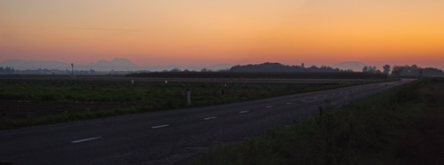
Ptujsko polje
Izdelal:
Mentorica:

Slide 2
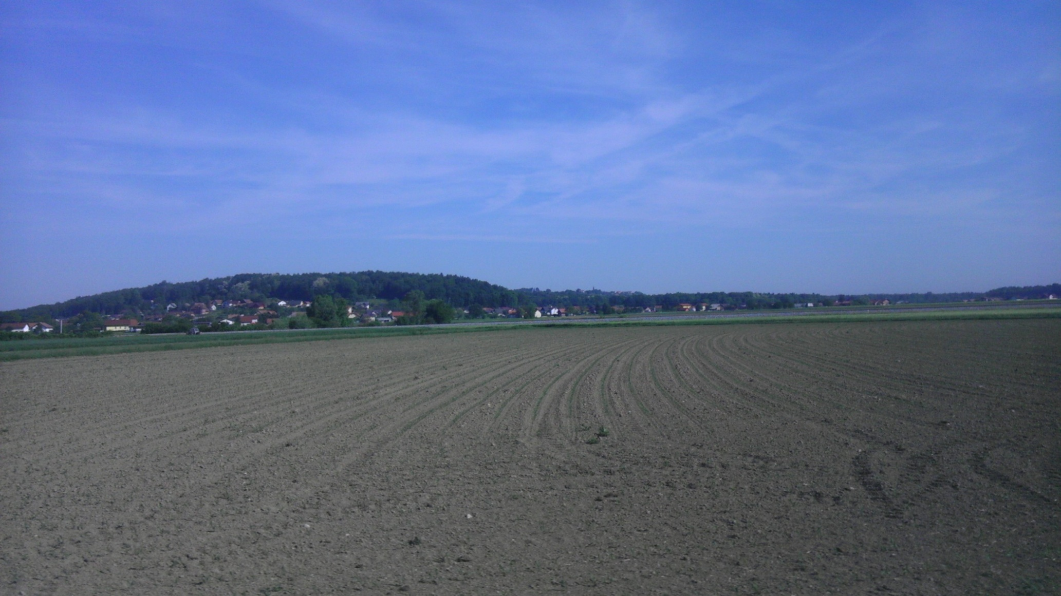
Ptujsko polje
Ptujsko polje je ravnina med Ptujem in Ormožom in skupaj z Dravskim poljem predstavlja največji ravninvski del na območju severovzhodne Slovenije.

Slide 3
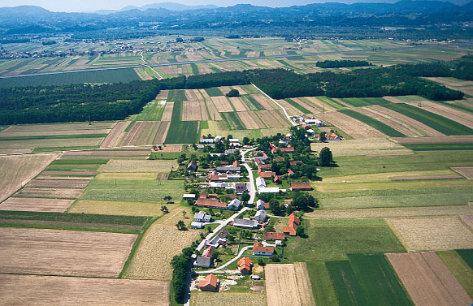
Lega
Ptujsko polje leži na levem bregu Drave, večje, Dravsko polje pa na desnem bregu.
Ptujsko polje na severu prehaja v Pesniško dolino, kjer ga obdajajo Slovenske gorice, na jugu pa Haloze.

Slide 4
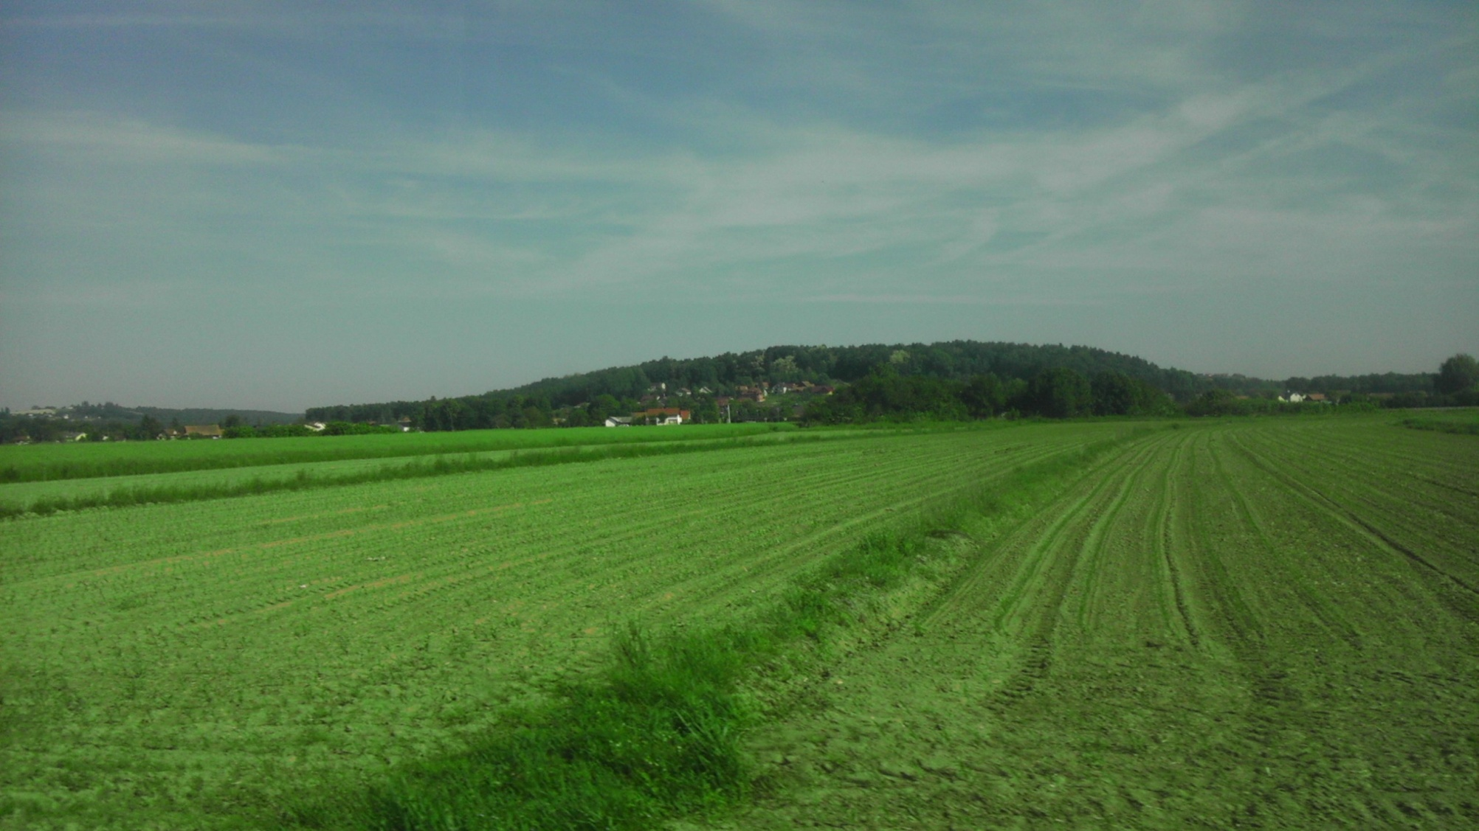
Površje
Pretežno nasuto ravnino z dravskim ledeniško-rečnim prodom sestavljajo v morfološkem pogledu mlado pleistocenska prodna nasipina, ob Dravi holocenska peščeno-prodnata, ob Pesnici pa holocenska peščeno –ilovnata naplavina.

Slide 5
Podnebje
Podnebje je subpanonsko, letna količina padavin (900mm) se zmanjšuje od zahoda proti vzhodu. Po letni vsoti temperatur (ok. 3300 °C) spada Ptujsko polje med najbolj osončene pokrajine v Sloveniji.

Slide 6
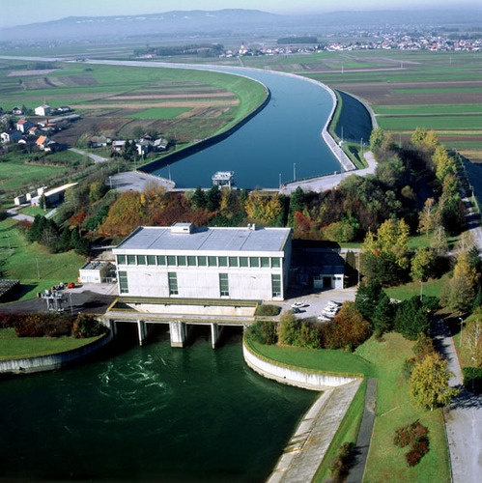
Vodne razmere
Pesnica prečka vzhodni del polja, osrednji del je brez vodnega toka, talna voda sega do 12m globoko.
Leta 1978 so z zgraditvijo HE Formin zajezili Dravo v 3.5 kvadratnih km veliko akumulacijsko Ptujsko jezero, ki sega do Ptuja.

Slide 7
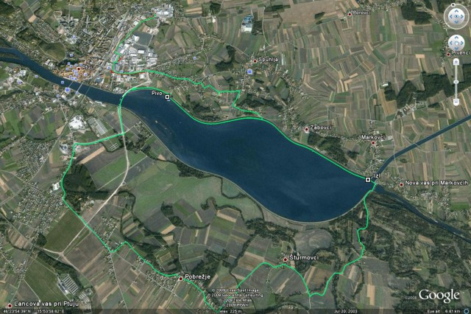
Ptujsko jezero
Ptujsko jezero je s 346 hektari največje slovensko umetno jezero na Drvi pri Ptuju. Služi kot akumulacija za hidrocentralo Formin pa tudi kot rekreacijska površina za veslanje, jadranje in deskanje ter ribištvo.

Slide 8
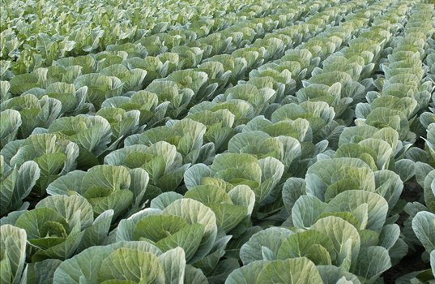
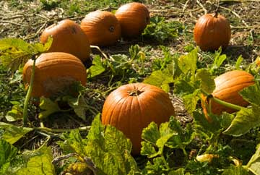
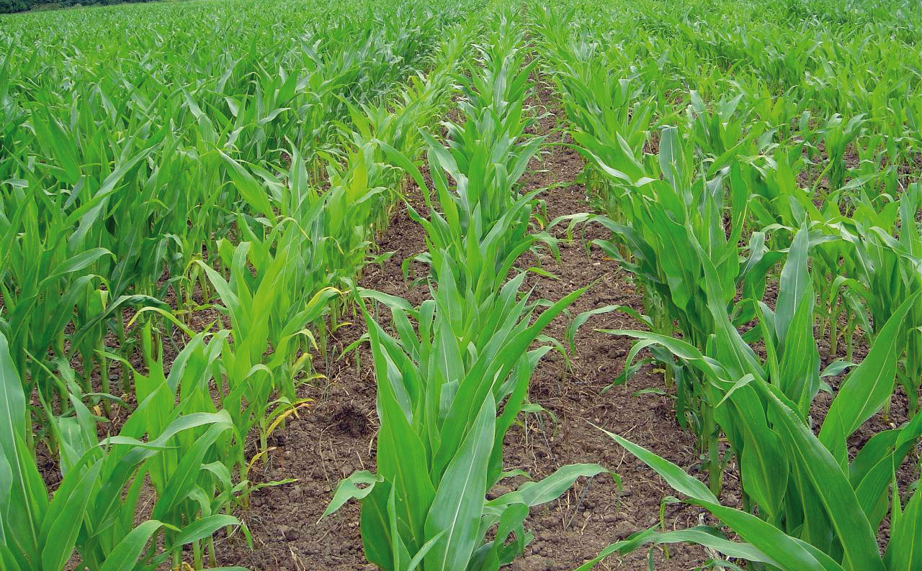
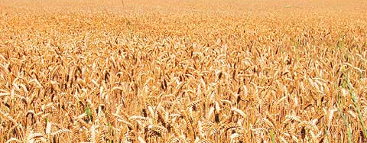
Rastje in prsti
Dobra zelo rodovitna prst.

Slide 9
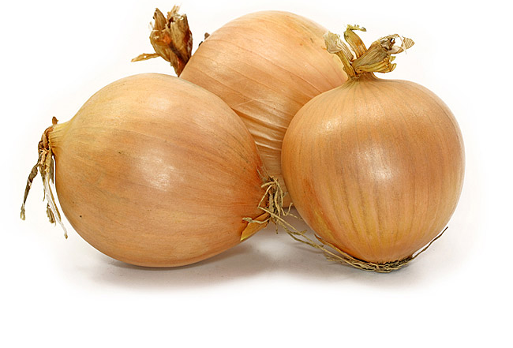
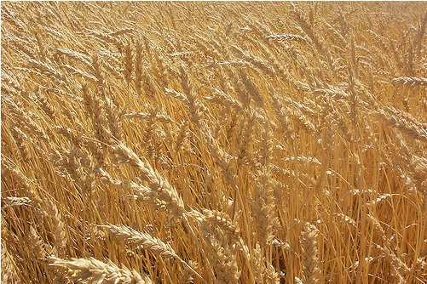
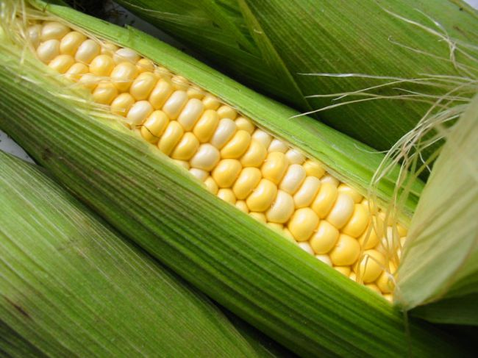
Gospodarstvo
Kmetijska zemljišča so razdrobljena, zasejana največ s pšenico in koruzo, pred 2. Svetovno Vojno so pridelovali veliko čebule (Lukarija).

Slide 10
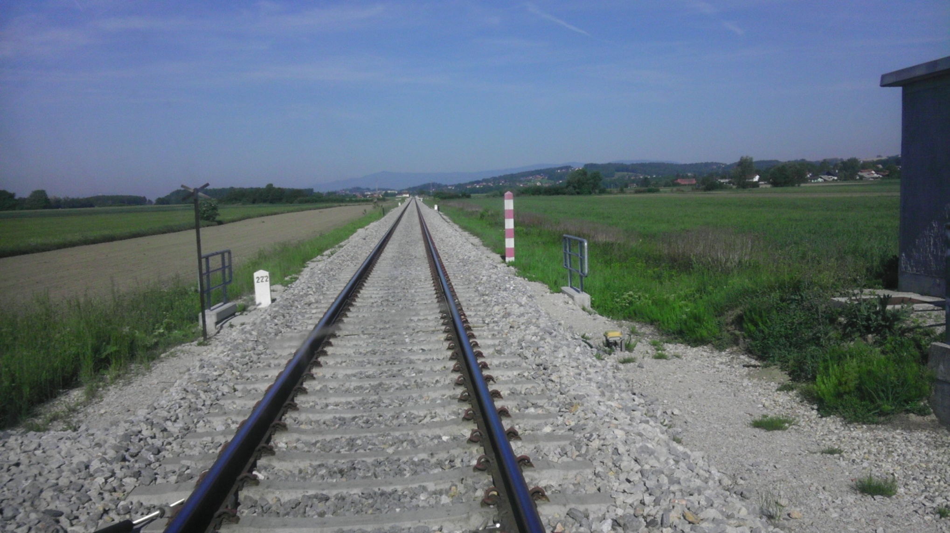
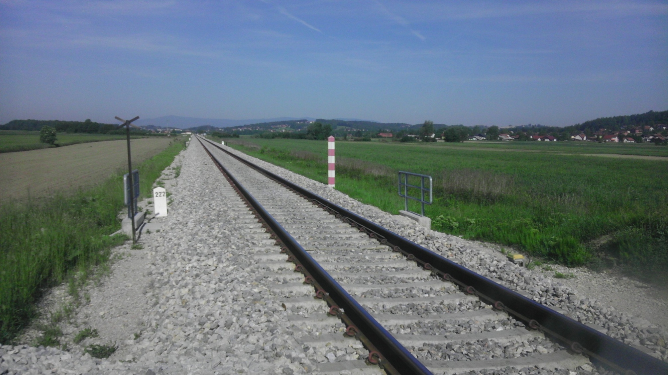
Prometna povezanost
Leta 1867 je bila speljana po severnem robu Ptujskega polja železnica Pragerska-Ptuj-Ormož in cesta proti Varaždinu ni močneje vplivala na njegov razvoj.

Slide 11
Prebivalstvo in naselje
Ptujsko polje je gosto poseljeno (127 preb./kvadrat. km): okrog polovica zaposlenih se vozi na delo na Ptuj. 30% v Ormož in 20% proti Kidričevemu in Mariboru.

Slide 12
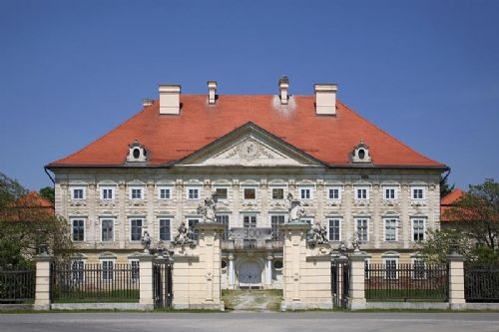
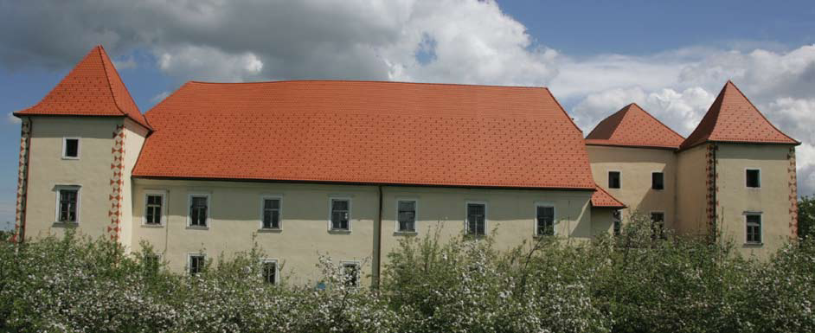
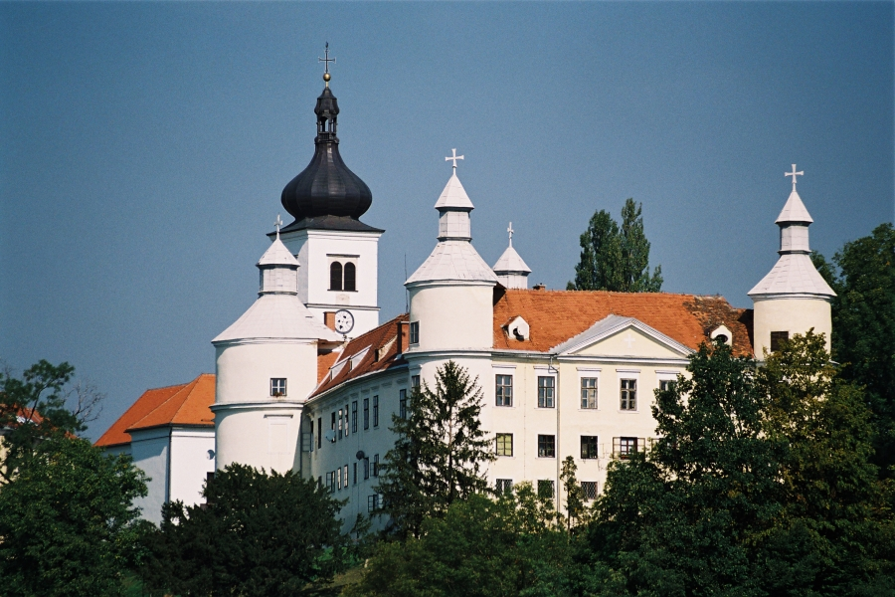
Naravne in kulturne znamenitosti
Iz srednjega veka sta se ohranila fevdalna gradova v Veliki Nedelji in Muretincih, v Dornavi pa nižinski baročno dvorec.

Slide 13
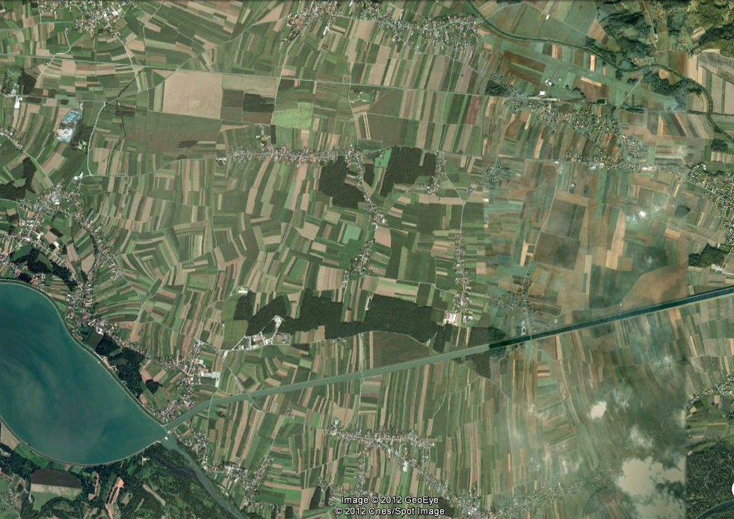

Slide 14
Viri:
Medmrežje:
http://sl.wikipedia.org/wiki/Ptujsko_polje
Atlas Slovenije
Enciklopedija Slovenije

